Slide 1
Анализ результатов ЕГЭ-2026. Точки трудностей и способы решения.

Slide 2
Результаты единого государственного экзамена по английскому языку в 2026 году
Год | Кол-во детей | Не преодолели порог | 22-60 баллов | 61-80 баллов | 81-100 баллов
2026 | 1001 | 25 | 319 | 494 | 173
 |  | 2,2% | 31,6% | 49,1 | 17,1

Slide 3
Динамика среднего балла ЕГЭ по английскому языку в ОО г.Краснодара
 | 2022 | 2023 | 2024 | 2025 | 2026
Средний балл | 69,8 | 63,4 | 60,5 | 63,5 | 64,2
Количество 100балльников | 0 | 2 | 1 | 3 | 0

Slide 4
Сравнение среднего балла по всем предметам по РФ и в городе Краснодаре за 2026 год

Slide 5
Выполнение заданий ПЧ с кратким ответом 2026 год

Slide 6
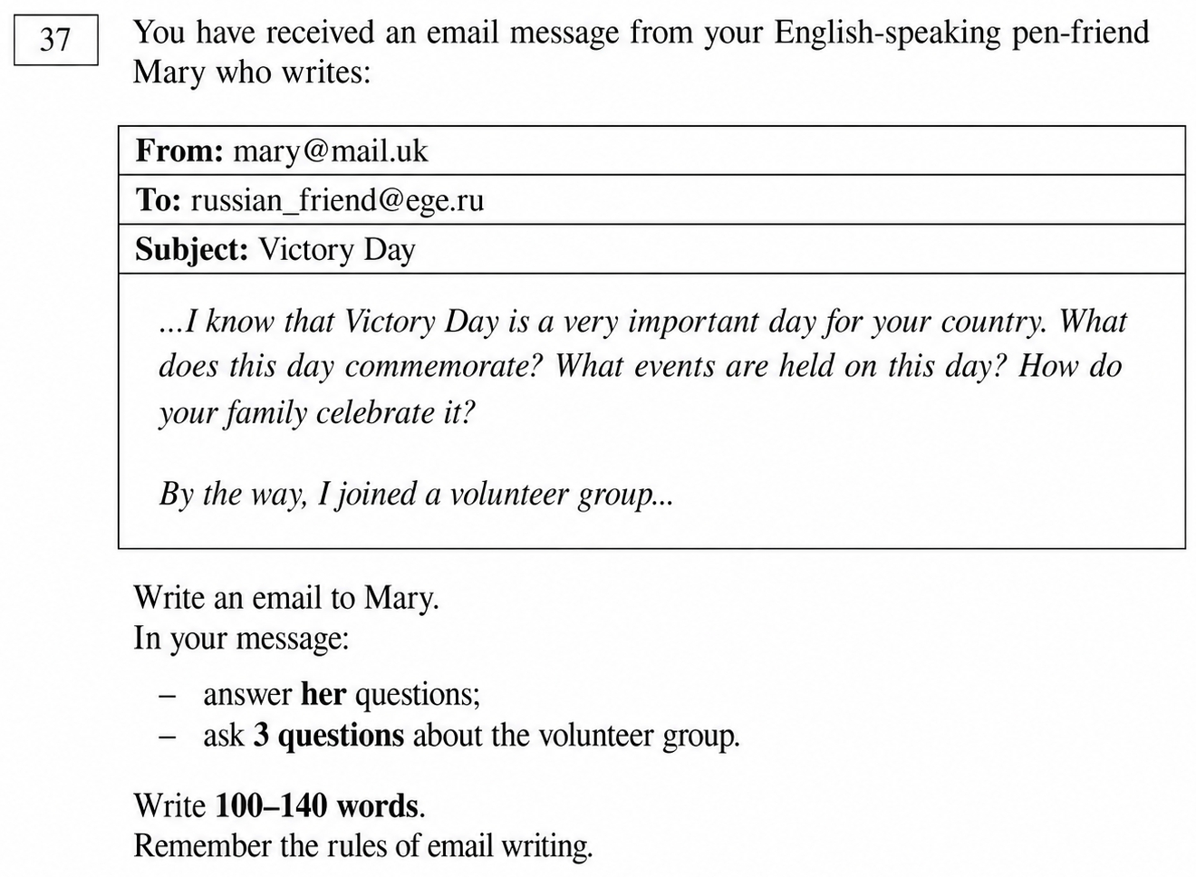
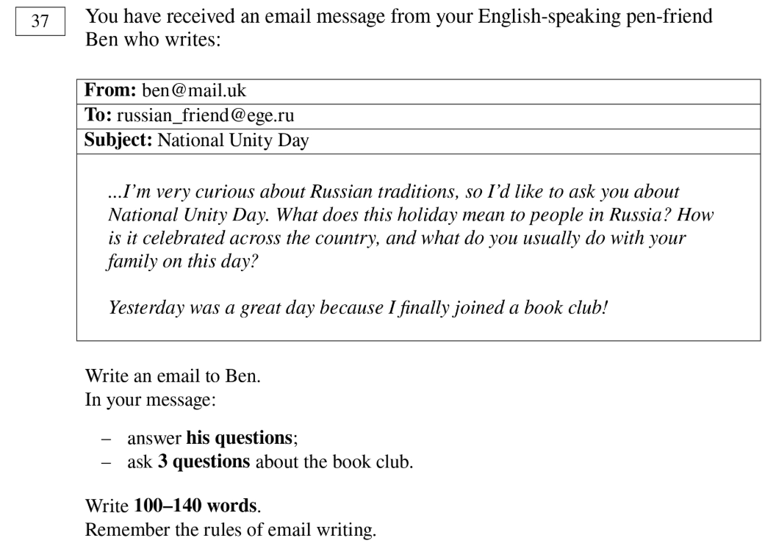
Точки трудности
Задание 37

Slide 7
Точки трудности
Задание 37
объём
российский культурный компонент
фактические ошибки
выполнение всех аспектов
дублирование информации
грамматические ошибки

Slide 8
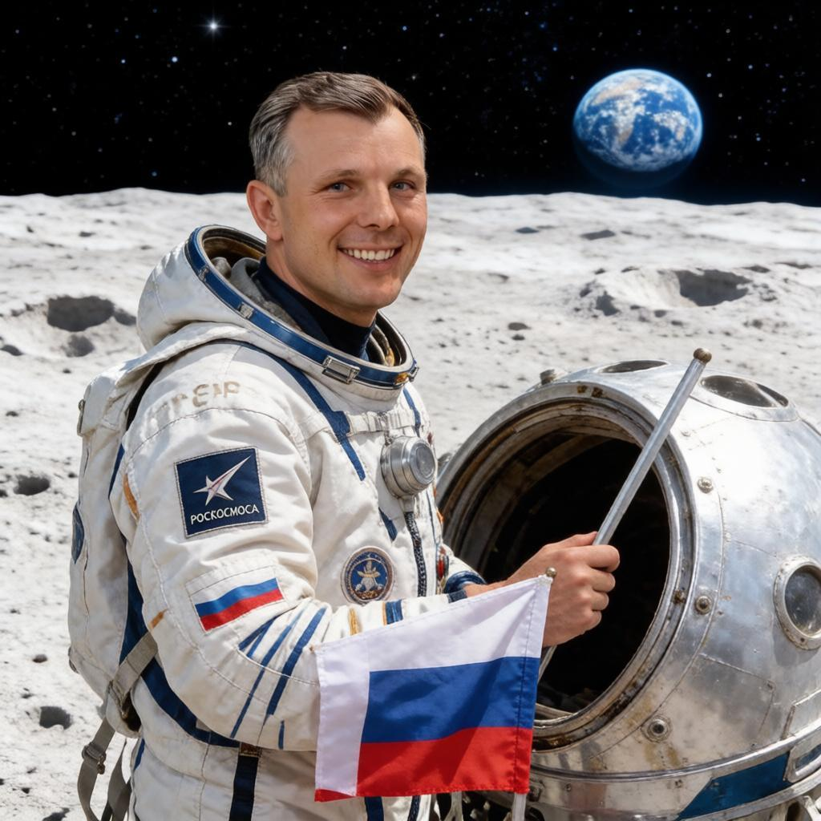
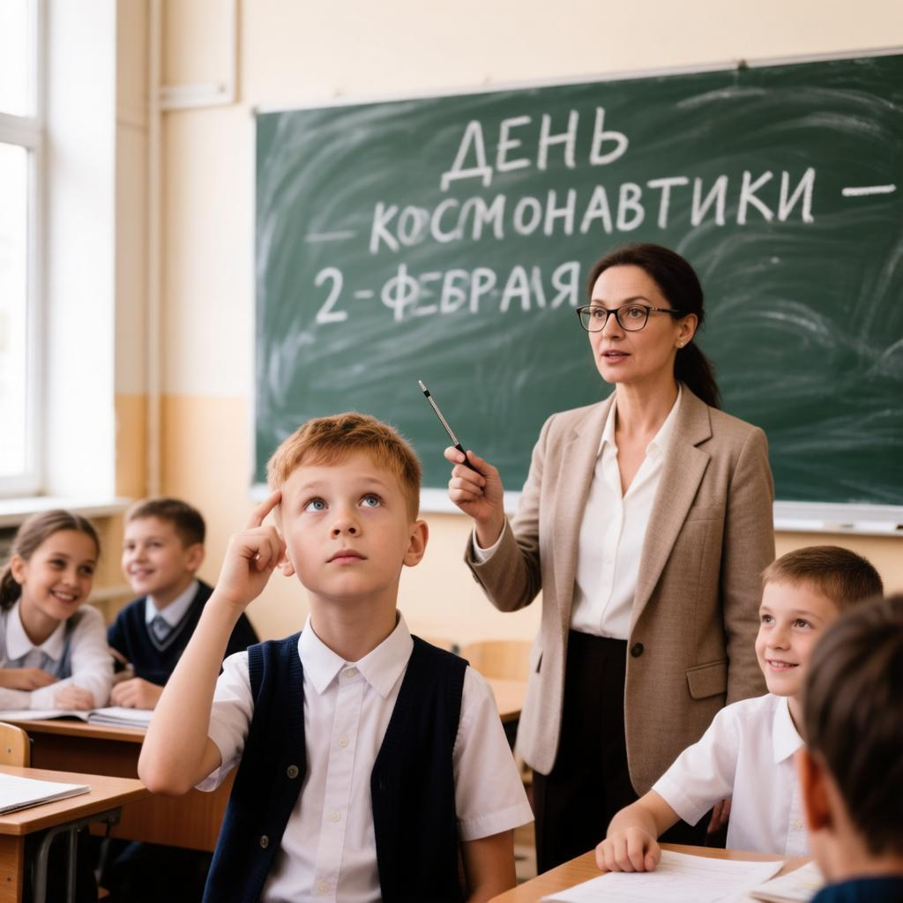
Ответы наших участников ЕГЭ 2026

Slide 9
Точки трудности
Задание 37
объём
российский культурный компонент
фактические ошибки
выполнение всех аспектов
дублирование информации
грамматические ошибки

Slide 10
Способы решения
90-154
Задание 37
37
You have received an email message from your English-speaking pen-friend Ava:
From: Ava@mail.uk
To: Russian_friend@ege.ru
Subject: Cosmonautics Day
I’m preparing a project on … and I’ve learned there is Cosmonautics Day.
When is it celebrated? What do you know about its history?
Are you interested in spaceflights, why or why not?
…Last weekend I tried learning a few Russian words.
Write an email to Ava..
In your message:
–– answer her questions;
–– ask 3 questions about her efforts to learn Russian words
Write 100–140 words.
Remember the rules of email writing.
соблюдение объёма
следование заданию
восприятие информации в письме-стимуле
следование заданию
соблюдение грамматических правил
знание культурного компонента

Slide 11
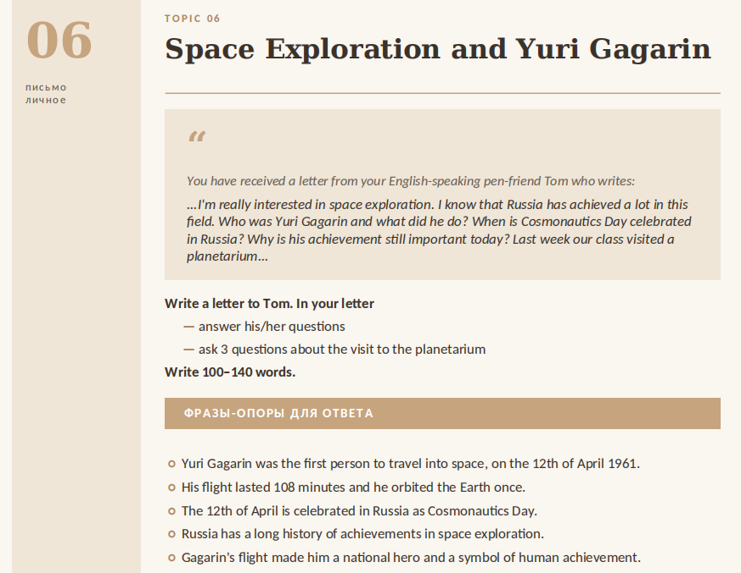

Slide 12
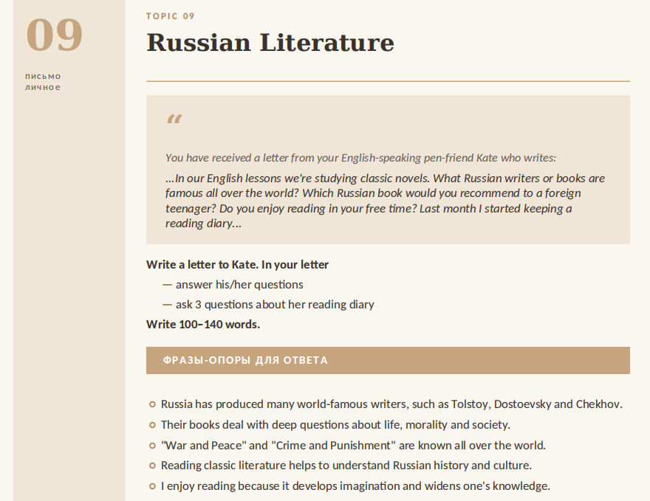

Slide 13
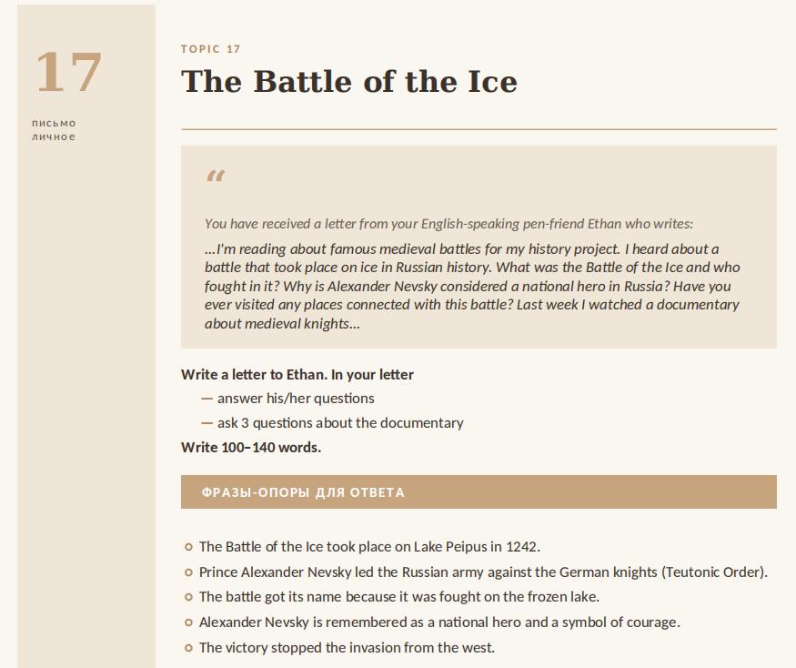

Slide 14
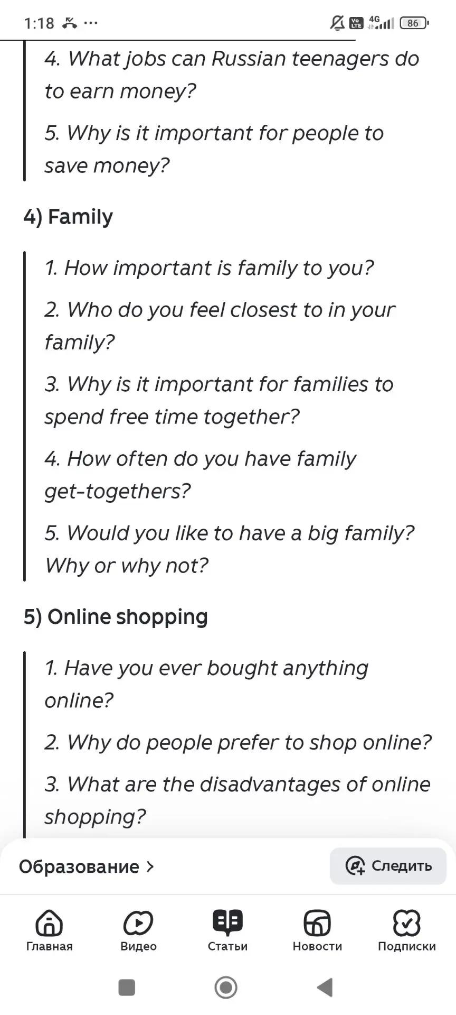
Точки трудности
Высокий уровень
Восприятие вопроса
Воспроизведение полного и точного
ответа
Наличие лексико-грамматических
и фонетических ошибок
Учитывание глагола (времени)

Slide 15
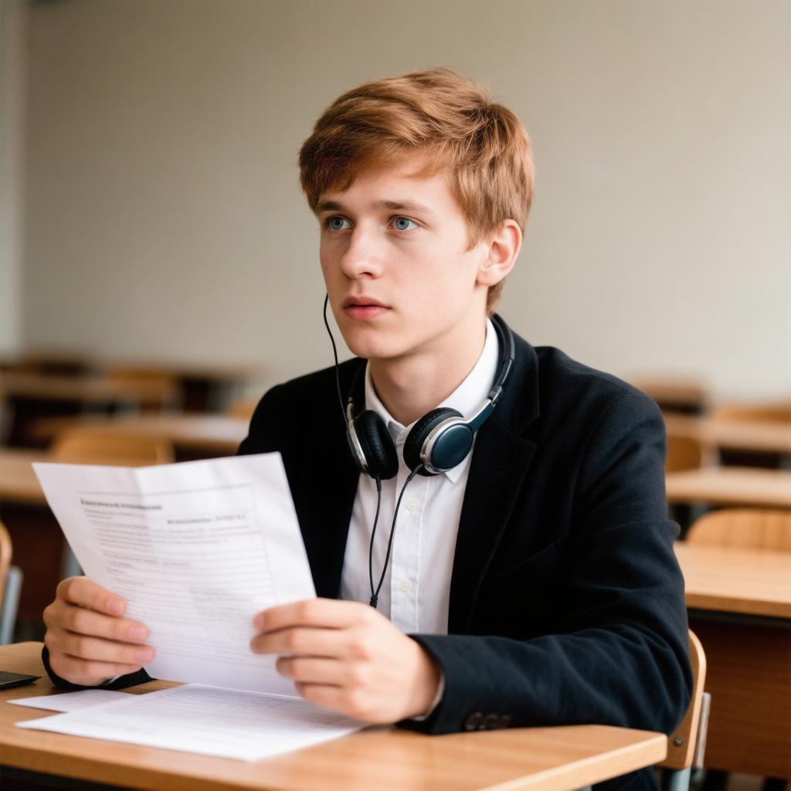
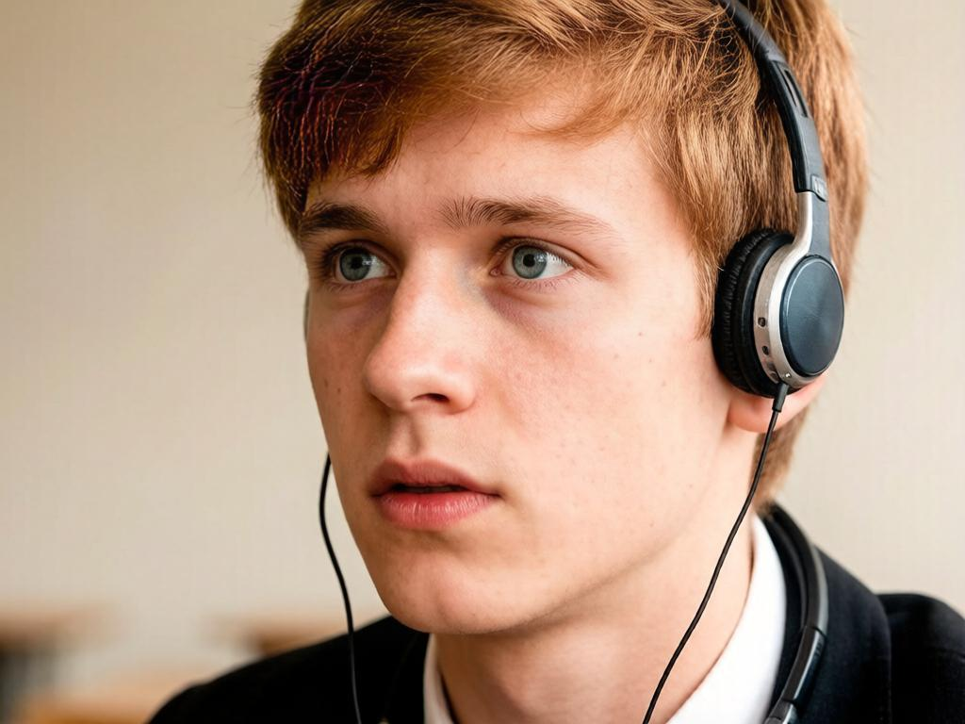
Точки трудности и способы решения
3 задание
?
?
?
воспринимать вопрос
х
-не готовится к заданию
-исключить тренировки
как исправить?
v
-изучать критерии с сайта ФИПИ
-слушать вступление
-выделять ключевые слова в вопросе
-тренироваться на аудиозаписях ФИПИ

Slide 16
Точки трудности и способы решения
3 задание
воспринимать вопрос
?
?
х
-не готовится к заданию
-исключить тренировки
?
как исправить?
v
-изучать критерии с сайта ФИПИ
-слушать вступление
-выделять ключевые слова в вопросе
-тренироваться на аудиозаписях ФИПИ

Slide 17
Точки трудности и способы решения
3 задание
отвечать одним предложением
х
My family is very important to me.
как исправить?
v
My family is extremely important to me because my parents always support me in any situation, give me some good advice and help me achieve my goals.

Slide 18
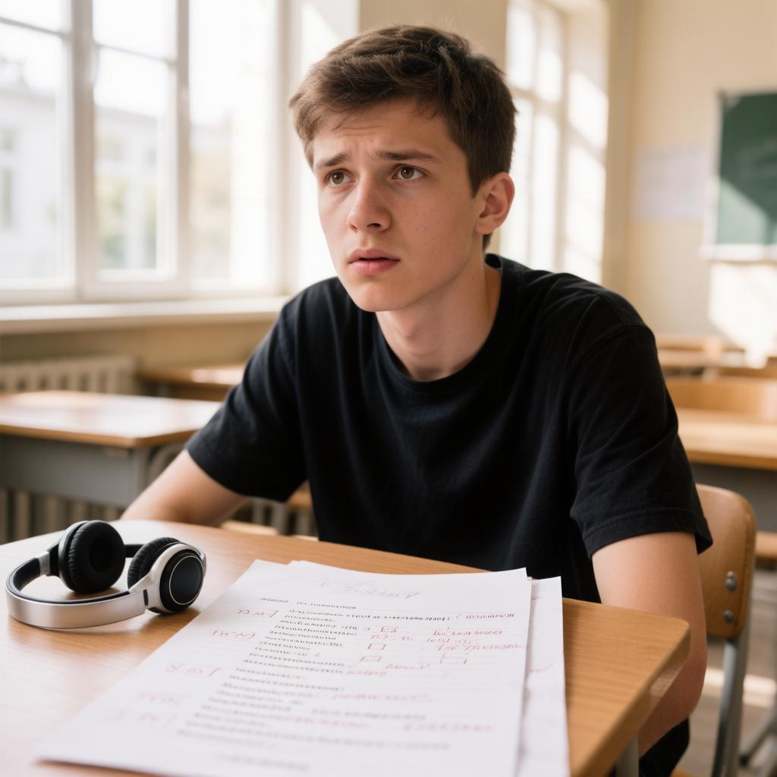
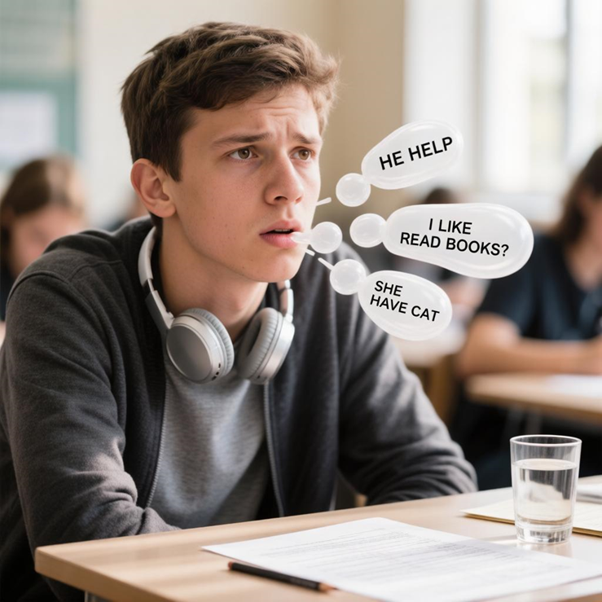
Точки трудности и способы решения
3 задание
лексико-грамматические ошибки
х
He help_
We like_spend our free time together.
There is four people in my family.
как исправить?
v
-сверятся со списком грамматических тем
-повышать уровень владения языком
-записывать свой ответ на диктофон
-практиковаться

Slide 19
Грамматические темы
3 задание
Adjectives: comparative and superlative degrees
Adjectives and adverbs
Articles (when they change the meaning of the sentence)
Future actions (will, going to, Present Сontinuous)
Imperatives
Linking verbs (to be, to look, to feel, to seem)
Means of expressing preference: I prefer … / I’d prefer
Modals – can/could
Modals – have to
Modals – should
Modals – must
Nouns: countable and uncountable nouns; regular plural, irregular plural, no plural; nouns
used only in the plural; noun and verb agreement; much/many with nouns
Passive voice (Present and Past Simple)
Present and Past Continuous
Present and Past Simple
Possessive case of nouns
Prepositions of place, time, direction
Present Perfect
Pronouns
There + to be / It + to be
Verb + ing: enjoy / like / hate / love doing
Verb + to infinitive: like / hate / love/ want to do
Word order in statements and questions

Slide 20
Точки трудности и способы решения
3 задание
учитывать глагол и время
х
Personally, I like to have a big family.
I think growing up with many relatives
teaches people how to share,
care, and help each other.
как исправить?
v
Personally, I would like to have a big family.
I think growing up with many relatives
teaches people how to share,
care, and help each other.

Slide 21
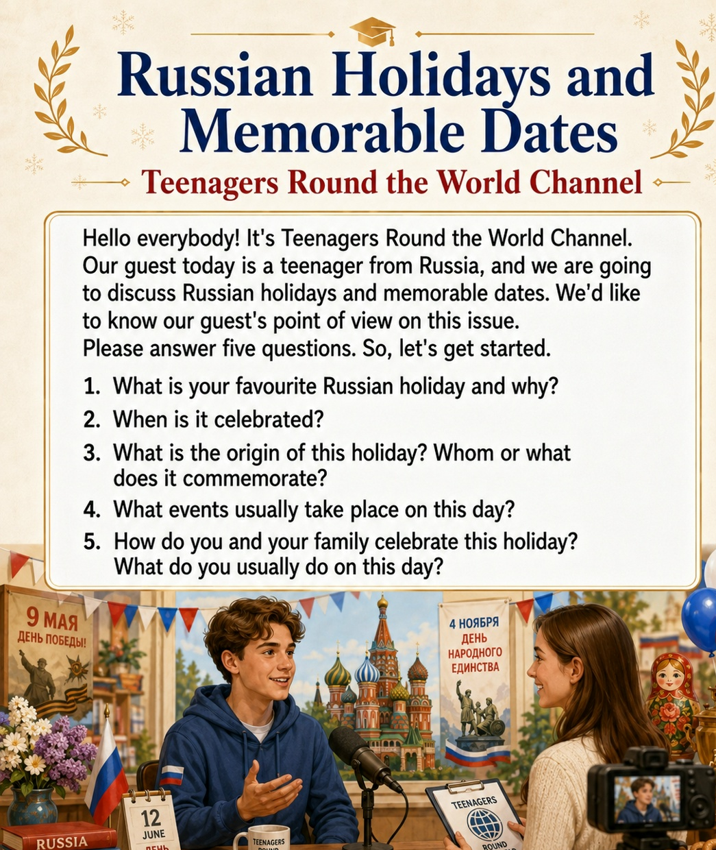

Slide 22
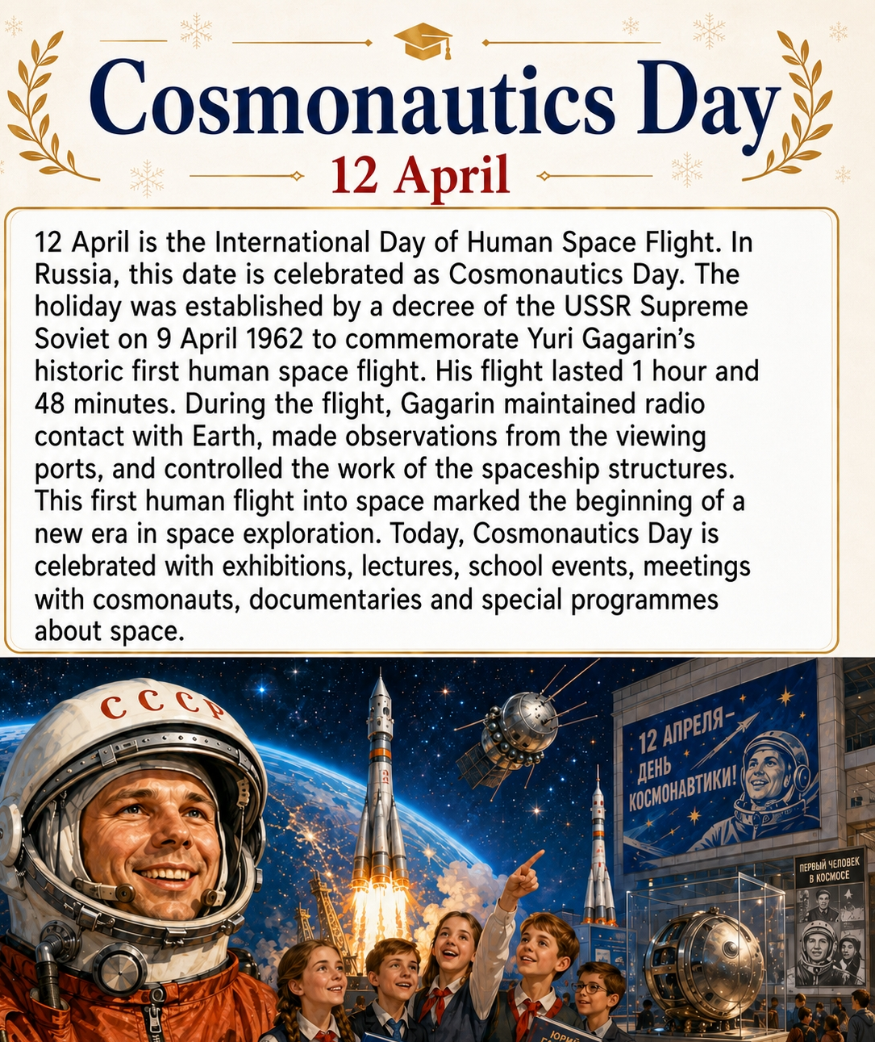
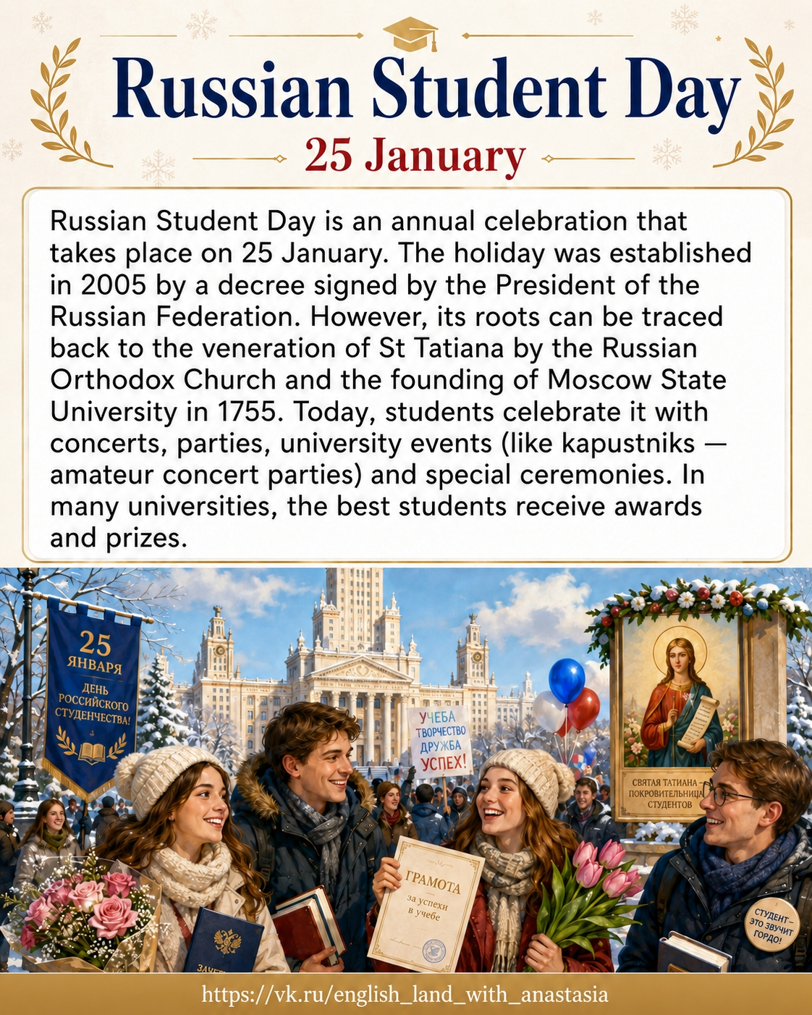
Vk.ru/endlish_land_with_anastasia

Slide 23
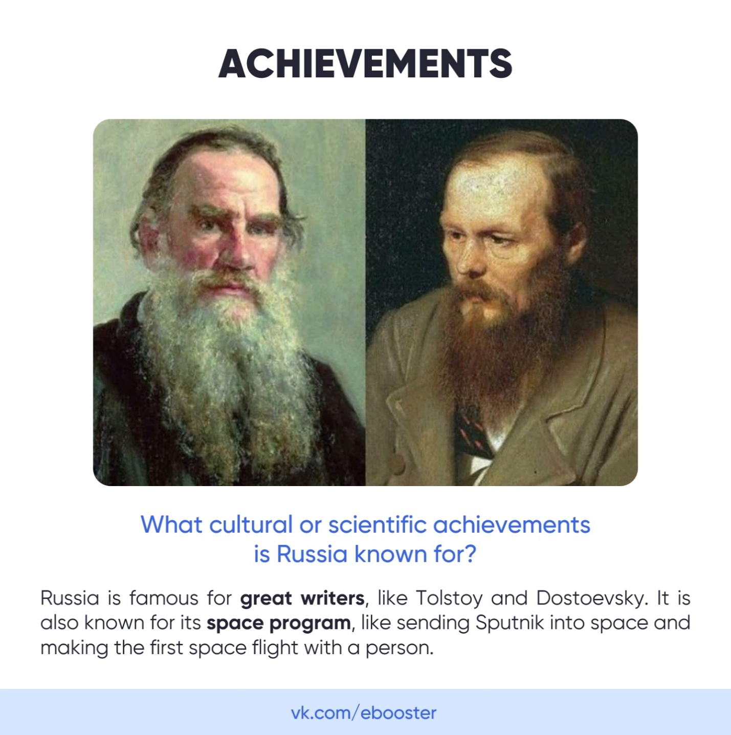


Slide 24
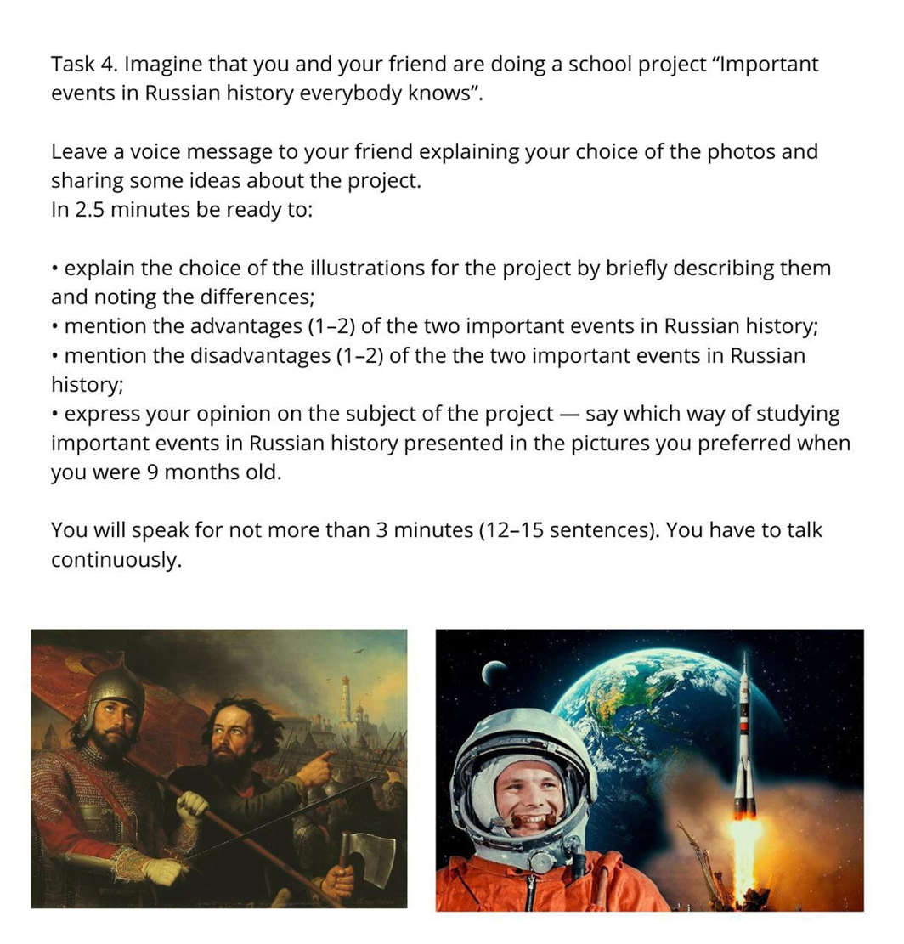
Точки трудности
Высокий уровень
Выполнение РКЗ
Учитывание глагола в 4 пункте
Наличие вступления и заключения
Наличие лексико-грамматических
и фонетических ошибок
Использование СЛС

Slide 25
Точки трудности и способы решения
4 задание
делать нерелевантное различие
Различие между фотографиями нужно обязательно
связать с темой проекта.
х
The main difference between these pictures
is that in the first picture there is a man,
whereas in the second picture there’s a
woman.
как исправить?
v
The main difference between these pictures
is the style of having meals. In the first picture the man is eating alone, whereas in the second picture the people are eating in the company.

Slide 26
Точки трудности и способы решения
4 задание
говорить о преимуществах и
недостатках картинок , а не типов.
Участники экзамена должны говорить об advantages
and disadvantages of types/ways of something.
х
However, the disadvantage of the first picture is…
как исправить?
v
However, both types of shopping have their disadvantages. For example,…

Slide 27
Точки трудности и способы решения
4 задание
невнимательность в 4 аспекте
Ответ необходимо дать именно с той формулировкой,
которая требуется в задании.
Express your opinion on the subject of the project – say
Which type of season you preferred as a kid and why.
х
As for me, as a kid I would prefer summer. I loved spending…
как исправить?
v
As for me, as a kid I preferred summer. I loved spending every day with my friends, going to the countryside to my grandparents and being in different summer camps.

Slide 28
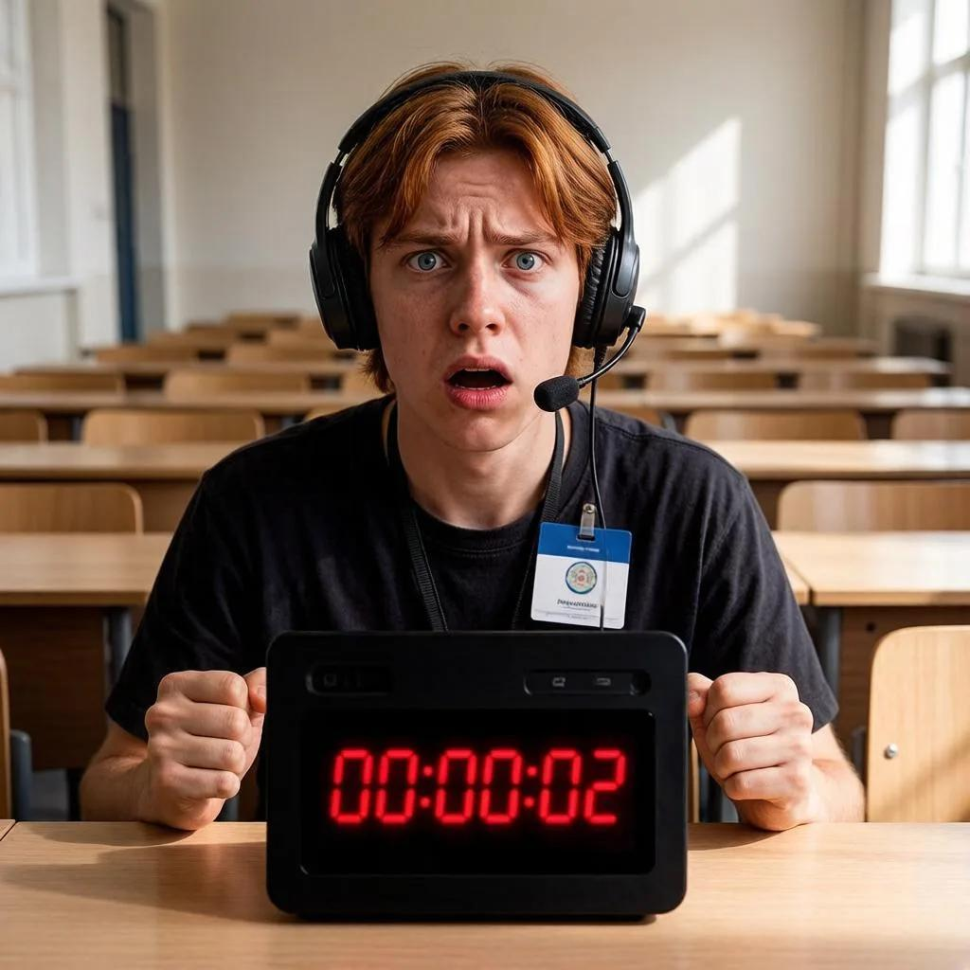
Точки трудности и способы решения
4 задание
забывать про вступление и
заключение
В плане этого нет, поэтому это нужно запомнить!
х
Hi! My name is…
I’m going to talk about…
как исправить?
v
Hi Kate, I’ve found two photos for our project Hobbies and I’d like to tell you about them and share my ideas.
That’s all for now. I hope you like the photos and my ideas.

Slide 29
Точки трудности и способы решения
4 задание
забывать про СЛС
Обязательное наличие логических мостиков!
х
-From the one hand…
-The advantage of summer sports is… The disadvantage of playing summer sport is…
как исправить?
v
On the one hand…
I’d like to mention the advantages and disadvantages of two types of…

Slide 30
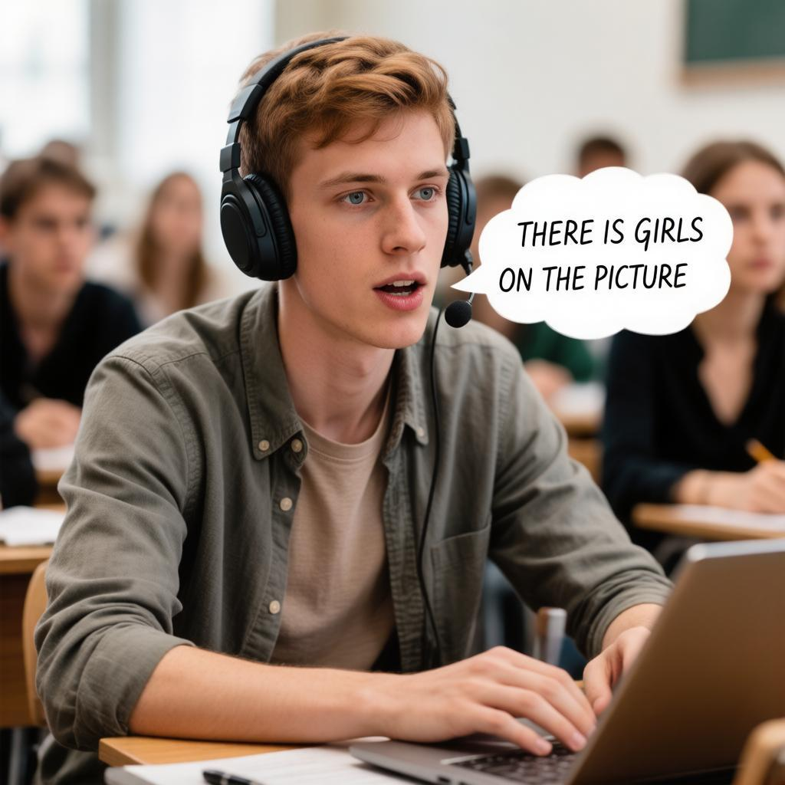
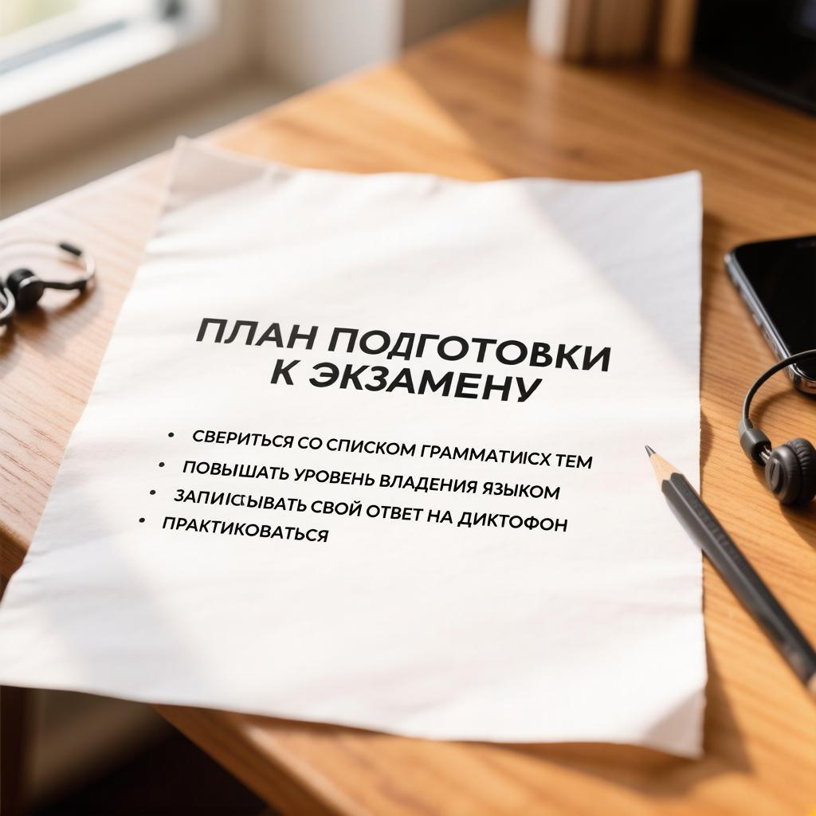
Точки трудности и способы решения
4 задание
лексико-грамматические ошибки
х
There is girls on the picture.
как исправить?
v
-повышать уровень владения языком
-увеличивать запас синонимов, антонимов
-практиковаться
-анализировать свои ошибки

Slide 31
Общие рекомендации
изучайте критерии и формат заданий
распределяйте и контролируйте время
практикуйте все виды речевой деятельности
делайте акцент на российскую культуру
анализируйте ошибки

Slide 32


Slide 33


